Slide 1
2025-9-22

Slide 2
使用HEPS阻抗计算
结果收敛性极差
50个径向模，改变角向模计算
30个角向模，改变径向模计算

Slide 3
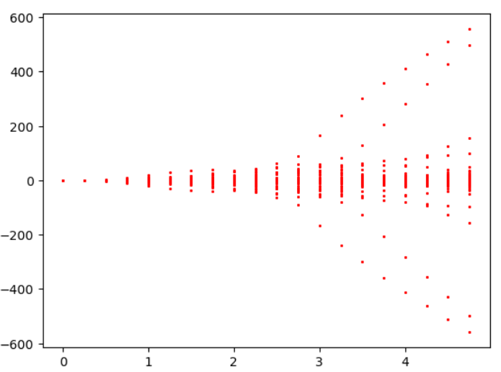
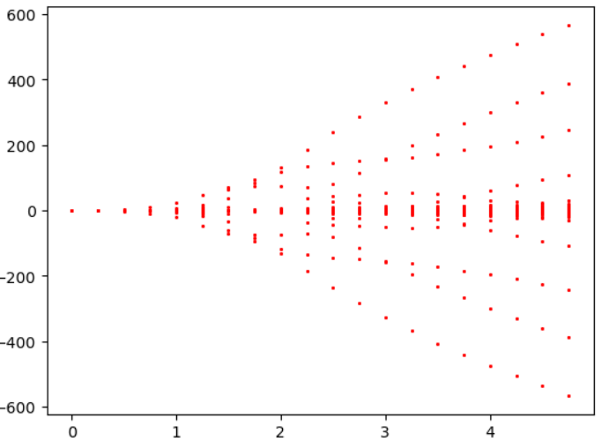
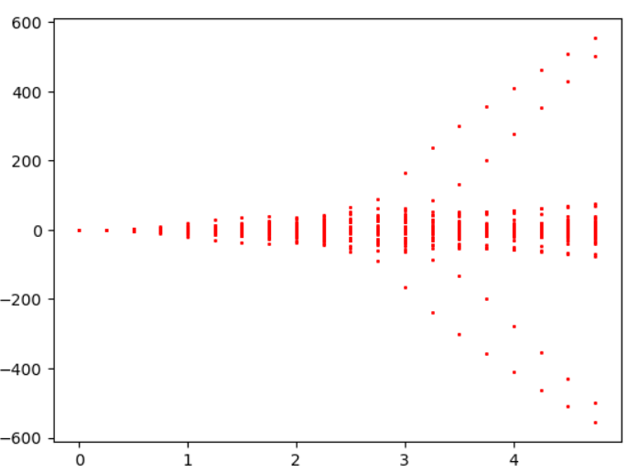
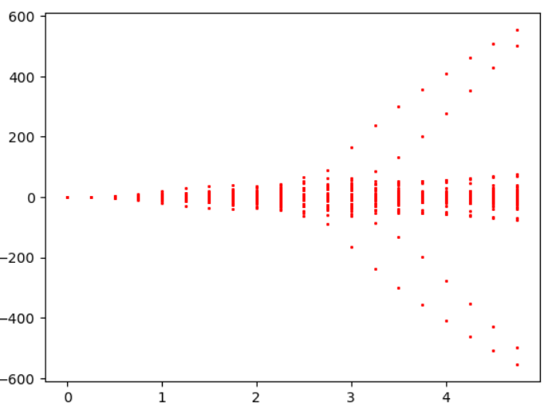
rad：50 ，azi：10,20,30,40

Slide 4
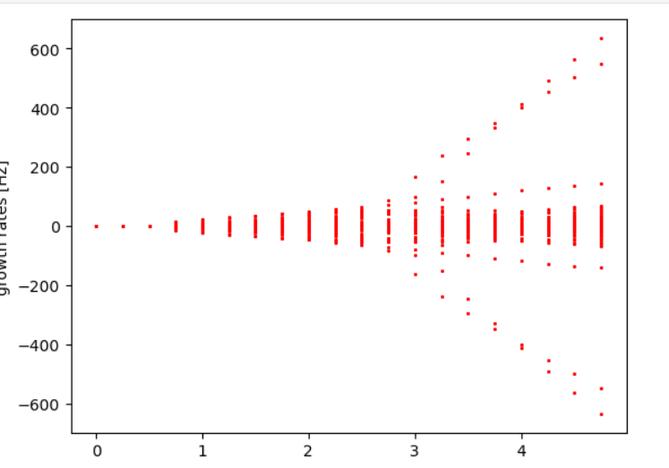
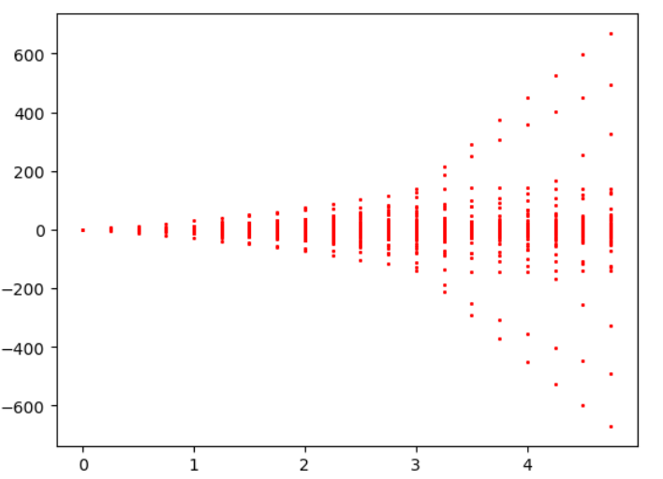
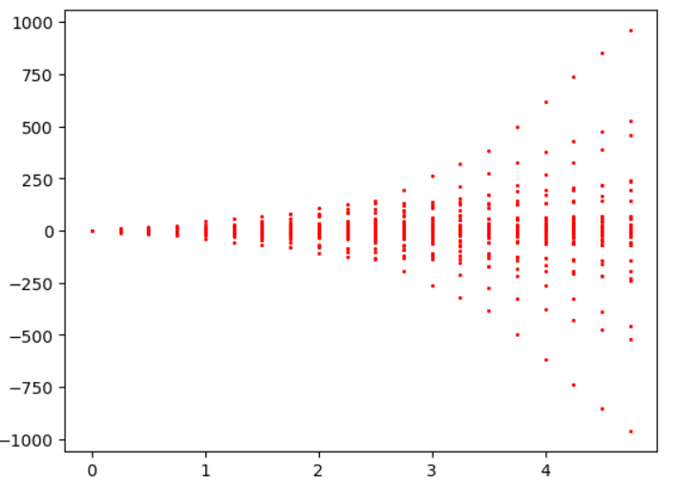
azi:30 rad: 50,70,90,110

Slide 5
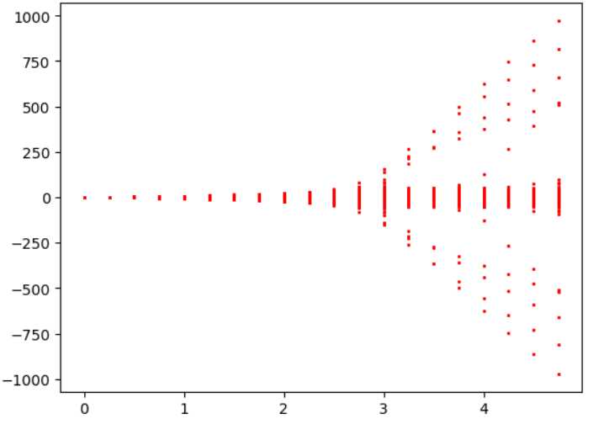
Oide-Yokoya
Laguerre法与离散化相比，低流强下很容易出现不稳定性

Slide 6

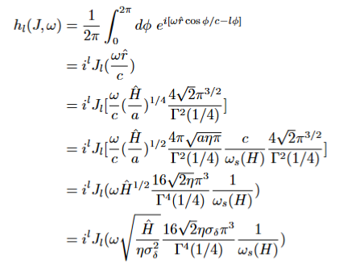
在计算spectrum function时有不自洽的地方
在哈密顿量截断以下用数值计算
截断以上使用椭圆函数零阶近似

Slide 7
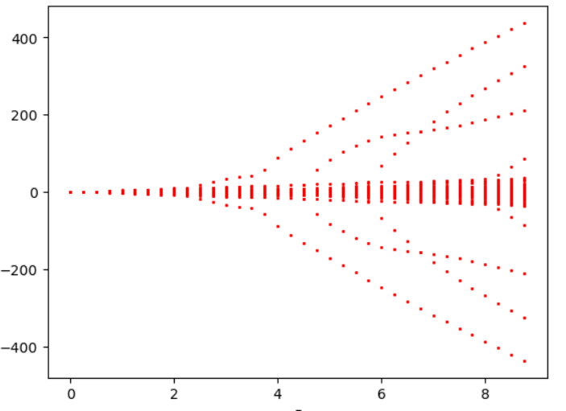
HEPS，左：非自洽方法 右：自洽方法。 阈值与增长率都有显著变化

Slide 8
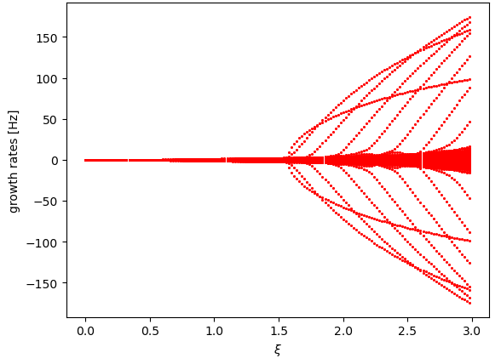
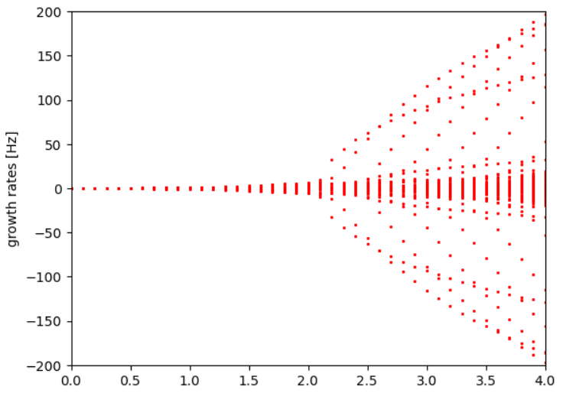
对于CSR，自洽方法会带来阈值变化。左：Laguerre 2.1 右：Oide 1.6

Slide 9
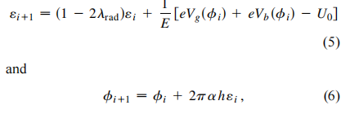
Transient beam loading effects in harmonic rf systems for light sources J. M. Byrd
Transient beam loading：非对称填充模式导致的稳态条件的变化
给出了一种宏粒子跟踪的方法
研究了被动腔（NC/SC）、主动腔（NC/SC） 、ARES腔的transient beam loading
被动：不同腔的影响主要取决于R/Q。SC的大Q值可以降低相位变化。人为设置R/Q相同，SC/NC的相位变化几乎相同
ARES：耦合腔+能量存储腔以提高Q保持R不变。抑制transient beam loading
主动腔：即使能够独立于束流电荷量提供谐波电压，beam voltage仍会带来 transient beam loading。消除影响induced voltage需要 1>MW的功率，超出实际条件。对比跟踪结果，认为NC主动强比被动腔能更好降低瞬态束流负载效应而SC主动腔/被动腔的区别不大

Slide 10
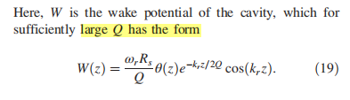
Equilibrium of an arbitrary bunch train in presence of a passive harmonic cavity: Solution through coupled Haïssinski equations Robert Warnock， Marco Venturini
给出了求解任意填充模式，高Q腔的感应电压的尾场coupled Haïssinski 方程求解方法

